Slide 1





Z
$$m$$
OBSTACULO
$$(x,z)$$
OBSTACULO
$$d$$
$$z$$
$$θ$$
-X
X
Kinect

Slide 2
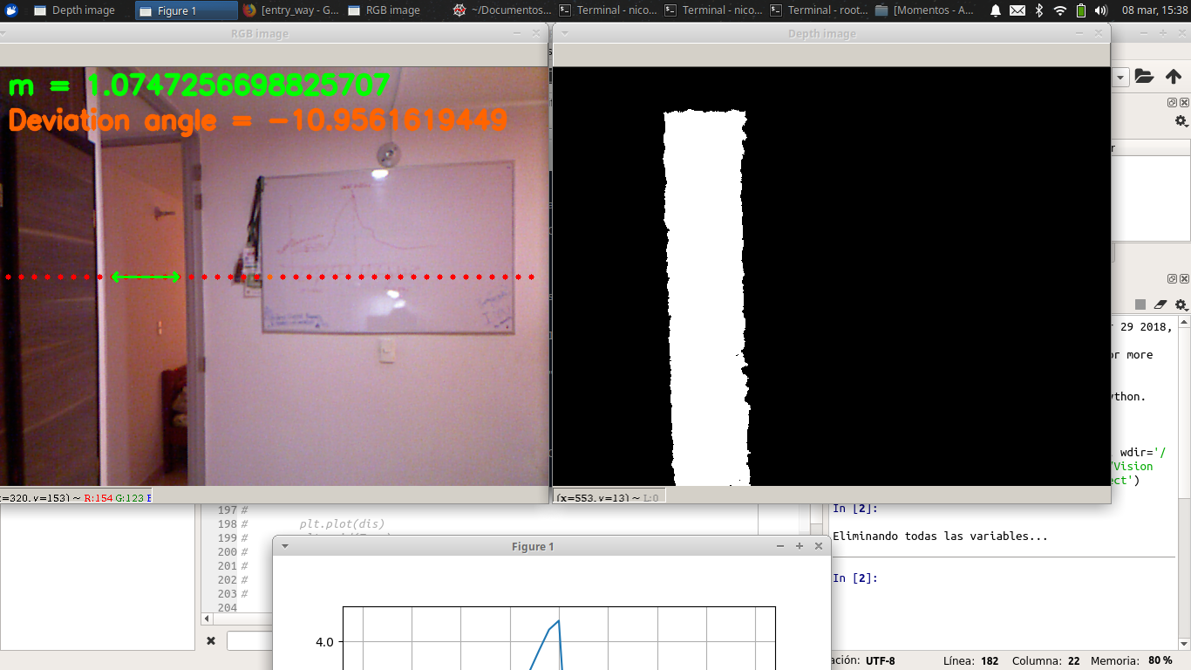


$$c$$
$$φ$$
-X
X
Kinect

Slide 3




$$Y_{camera}$$
Kinect
$$α$$
$$c$$
$$z_{camera}$$

Slide 5
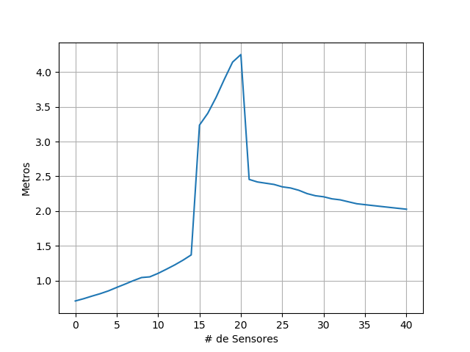

Slide 6








Y
$$\vec{v}$$
$$ω_{i}$$
$$ω$$
Kinect
$$γ$$
$$y$$
$$l$$
$$ω_{d}$$
$$x$$
X

Slide 7

θ
$$β$$
-X
X
Kinect

